Slide 1
Тема проекта: «когнитивные исследования. Индивидуальные особенности человека. Мышление.»

Slide 2
Введение
Индивидуальные особенности человека – это уникальные способы, которыми отдельные лица обрабатывают информацию. К ним относятся особенности ощущения и восприятия, памяти, мышления, воображения, эмоций и воли и пр.

Slide 3
Цель проекта
В своем проекте я бы хотела подробней раскрыть такую индивидуальную особенность человека как мышление. Это тема меня заинтересовала сильнее чем другие, потому что для меня мышление человека всегда казалось чем-то загадочным, мне бы хотелось больше разбираться в этом.

Slide 4
Задачи проекта
Когда начали изучать мышление
Что такое мышление и для чего оно нам
Как работает мышление
Какое бывает мышление
Исследовательская работа
Заключение

Slide 5
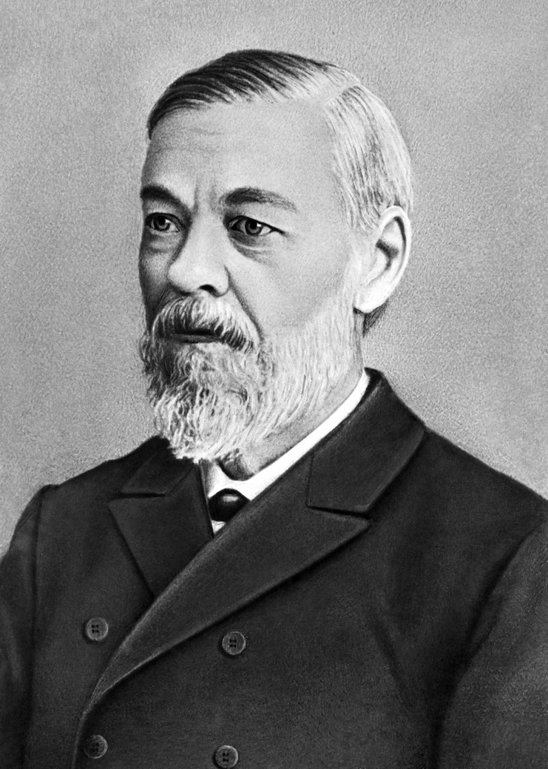
Когда начали изучать человеческое мышление?
Начало изучению психических процессов, в том числе познавательных, к которым и относится мышление, положил Иван Михайлович Сеченов (1829 – 1905). Именно он первым начал подробно рассматривать мыслительные процессы, пусть даже с естественно–научной точки зрения, обозначил то, что мышление, как отдельный процесс, имеет место быть.

Slide 6
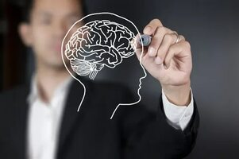
Что такое мышление и для чего оно нам?
Мышление — высшая ступень человеческого познания; процесс познания окружающего реального мира, основу которого составляет образование и непрерывное пополнение запаса понятий, представлений; включает в себя вывод новых суждений (осуществление умозаключений).
Мышление позволяет получить знание о таких объектах, свойствах и отношениях окружающего мира, которые не могут быть непосредственно восприняты при помощи первой сигнальной системы.

Slide 7
Как работает наше мышление?
В большинстве случаев в процессе мышления мы задействуем такие логические операции для работы с информацией:
анализ
синтез
абстрагирование
сравнение
классификация
обобщение

Slide 8



Какое бывает мышления?
Предметное-действительное мышление
Наглядно-образное мышление
Абстрактное или словесно-логическое мышление
возможность оперировать образами в уме, вспоминать объект.
возможность выполнять логические операции с понятиями в уме
непосредственное восприятие объекта

Slide 9
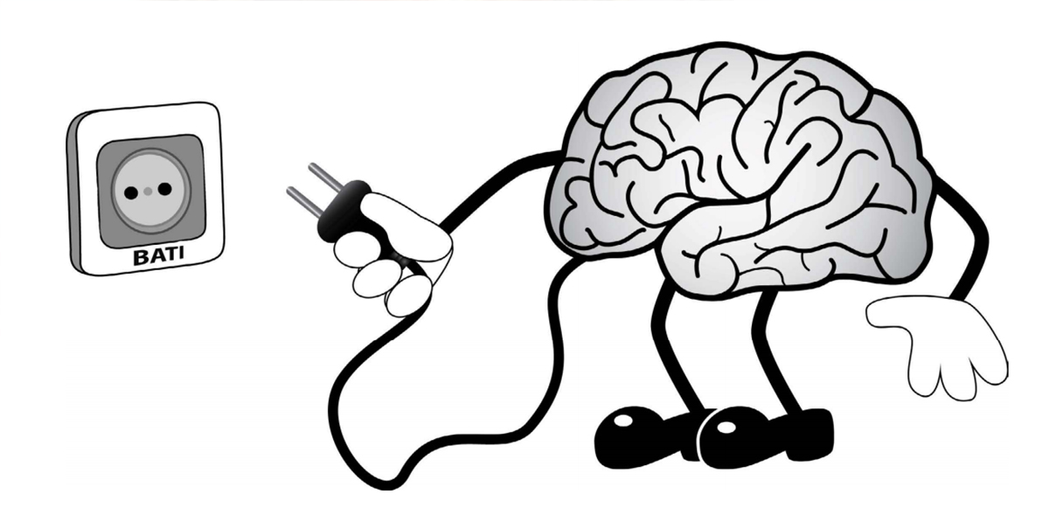
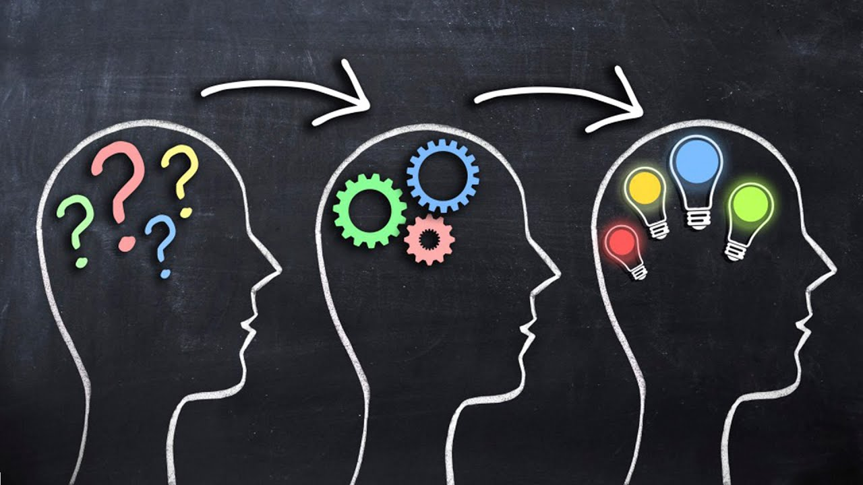
Логическое и аналитическое мышление
Логическое мышление использует такие инструменты:
Дедукция
Индукция
Абдукция
Ассоциация
Кроме того, рассуждения должны соответствовать четырем законам логики, три из которых были сформулированы Аристотелем, а один – Готфридом Лейбницем.
Аналитическое мышление – это также важный мыслительный навык, который позволяет интерпретировать информацию, находить закономерности и принимать решения на основании доступных данных.

Slide 10
Некритическое и критическое мышление
Некритическое мышление – это принятие на веру всего услышанного и увиденного. В этом случае человек не задумывается о достоверности информации, о важности воспринятого и его цели. Из-за этого многие люди становятся жертвами мошенничества, манипуляции и пропаганды.
В отличие от некритического восприятия мира и чрезмерного доверия, критическое мышление – это навык человека осмыслять все вокруг. Хорошо развитая способность критически мыслить позволяет человеку не стать жертвой ранее перечисленных случаев.

Slide 11


Практическое и теоретическое мышление
Практическое мышление — это мышление, отличающееся направленностью на преобразование реальной действительности, а не только на ее познание и объяснение. Трудясь, человек познает этот мир также и со стороны путей и возможностей этого преобразования.
Теоретическое (понятийное) мышление— это мышление, пользуясь которым человек в процессе решения задачи обращается к понятиям, выполняет действия в уме, непосредственно не имея дела с опытом, получаемым при помощи органов чувств. Он обсуждает и ищет решения задачи с начало до конца в уме, выраженными в понятийной форме, суждениях умозаключениях.

Slide 12

Творческое(креативное) мышление
Творческое мышление – это мышление, результатом которого является открытие принципиально нового или усовершенствованного решения той или иной задачи. Творческое мышление направлено на создание новых идей. Главное для творческого мышления – умение охватить действительность во всех ее отношениях, а не только в тех, которые закреплены в привычных понятиях и представлениях.

Slide 13
Исследовательская работа В качестве своей исследовательской работы я решила провести тест среди 13 подростков (15-16 лет) и 13 взрослых (от 30 и старше), который определит какой вид мышления у человека развит лучше, чем другие, а также сравню их. В диаграмме представлены результаты пройденных тестов.

Slide 14
Заключения исследовательского проекта
Я правила много времени за исследованием выбранной мной темы, и не жалею об этом, за это время я узнала много нового. Мышление человека стала для меня более понятным, а не чем-то неизведанным, как это было до проекта. Надеюсь, я смогла помочь разобраться в этом и другим людям.

Slide 15
Спасибо за внимание!

